Slide 1
Tìm hiểu Bubbles API
Social Media App
Flutter 3

Slide 2
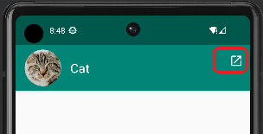
Xác định Api show bong bóng chat
Demo chạy thử app
Cái nút khoanh đỏ là show cái bong bóng chat
Và cái thanh đó gọi là menu trong android

Slide 3
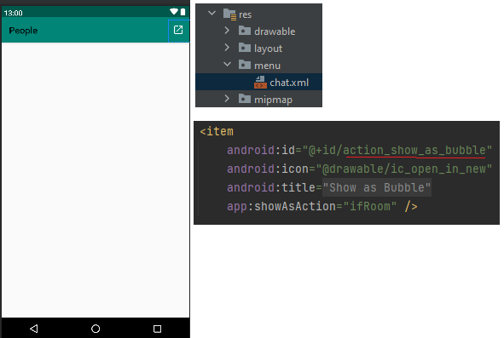
Xác định Api show bong bóng chat
Copy cái id gạch đỏ search trong toàn bộ project
Control + shift + F on Windows and Linux

Slide 4
Xác định Api show bong bóng chat
Cuối cùng tìm thấy được là class NotificationHelper. Đây chính là api show cái bong bóng chat thông qua notification.
Trong event của SignalR khi nhận được tin nhắn đến mình chỉ cần gọi api để show cái bong bóng chat lên.
NotificationHelper.showNotification() call -> BubbleActivity call -> ChatFragment
Debug BubbleActivity val id = intent.data?.lastPathSegment?.toLongOrNull()
Id ở đây chính là user khi click vào chat (username)
Xác định được ChatFragment là code cần lấy. Nếu lấy code ChatFragment nó sẽ liên quan dần đến các code của lớp khác là biết được cái nào cần lấy.

